Slide 1
Εισαγωγική Επιμόρφωση για την εκπαιδευτική αξιοποίηση ΤΠΕ
Συστάδα Β1.4: Πρωτοβάθμια Εκπαίδευση
Συνεδρία 5: Δραστηριότητα 2
ΨΗΦΙΑΚΟ ΛΕΞΙΚΟ «ΧΡΙΣΤΟΥΓΕΝΝΑ»
Ομάδα Νηπιαγωγών:
Αδαμαντία Κιρκή
Σουλτάνα Σεριάδου
Χαρίκλεια Μοναχού

Slide 2
ΠΟΡΕΙΑ ΕΓΡΑΣΙΑΣ
Λόγω της εποχής επιλέχθηκε ως θέμα τα «Χριστούγεννα»
Μετά από συζήτηση καταλήξαμε στις λέξεις που θα συμπεριλαμβανόταν στο ψηφιακό λεξικό και με τη βοήθεια της λειτουργίας google docs φτιάξαμε ένα αρχείο όπου καταχωρήσαμε τις λέξεις και τις εικόνες που βρήκαμε στο διαδίκτυο.
Στη συνέχεια έγινε μεταφορά των αρχείων στο power point.
Οι εικόνες είναι από τη μηχανή αναζήτησης google με χρήση των λέξεων.

Slide 3
Πρόταση υλοποίησης μέσα στην τάξη
Με τη χρήση του διαδραστικού πίνακα τα παιδιά προσπαθούν να αντιγράψουν με την αφή ή με την ειδική ακίδα γραφής τις λέξεις.
Με χρήση προβολικού μηχανήματος πάνω σε επιφάνεια λευκού πίνακα τα παιδιά προσπαθούν να αντιγράψουν τις λέξεις με μαρκαδόρο
Με χρήση ηλεκτρονικού υπολογιστή τα παιδιά προσπαθούν να αντιγράψουν τις λέξεις αναζητώντας τα γράμματα στο πληκτρολόγιο.

Slide 4
Προστιθέμενη αξία δραστηριότητας
Εξοικείωση των παιδιών με τις νέες τεχνολογίες (διαδραστικός πίνακας, ηλεκτρονικός υπολογιστής)
Ενίσχυση κινήτρων για την ενασχόληση με την γραφή
Εξάσκηση οπτικοκινητικού συντονισμού

Slide 5
Έλα να μάθουμε μαζί λέξεις για τα Χριστούγεννα….

Slide 6
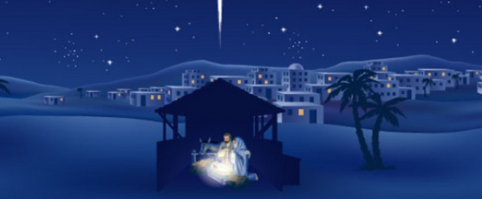
Άγια νύχτα
..

Slide 7
αστέρι
..

Slide 8
φάτνη
..

Slide 9
Ιωσήφ
..

Slide 10
Παναγία
..

Slide 11
βρέφος
..

Slide 12
μάγοι
..

Slide 13
καμήλες
..

Slide 14
χρυσός
..

Slide 15
λιβάνι
..

Slide 16
σμύρνα
..

Slide 17
βοσκοί
..

Slide 18
ζώα
..

Slide 19
Άγιος Βασίλης
..

Slide 20
Έλκηθρο
..

Slide 21
κάλαντα
..

Slide 22
τρίγωνο
..

Slide 23
έλατο
..

Slide 24
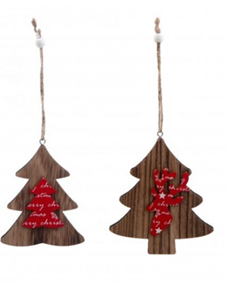
στολίδι
..

Slide 25
χιονονιφάδα
..

Slide 26
χιονάνθρωπος
..

Slide 27
χριστόψωμο
..

Slide 28
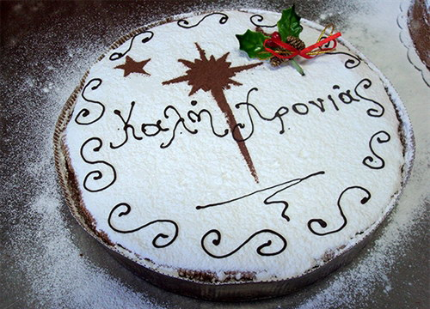
βασιλόπιτα
..

Slide 29
Μπράβο!!!

